Slide 1
C Programming Term Project
- Chatting Program -
201720973 임수미
201720976 장혜린

Slide 2
목차
프로그램 소개
코드 설명

Slide 3
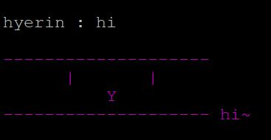
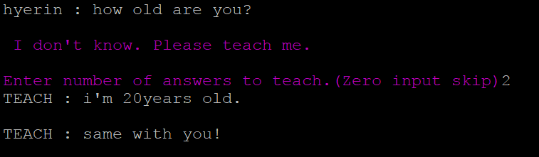
프로그램 소개
Chap
사용자 이름 입력
질문 → 대답
대화 가르치기

Slide 4
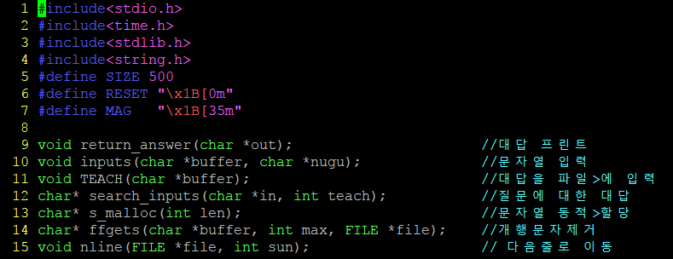
헤더파일 & 함수 선언

Slide 5
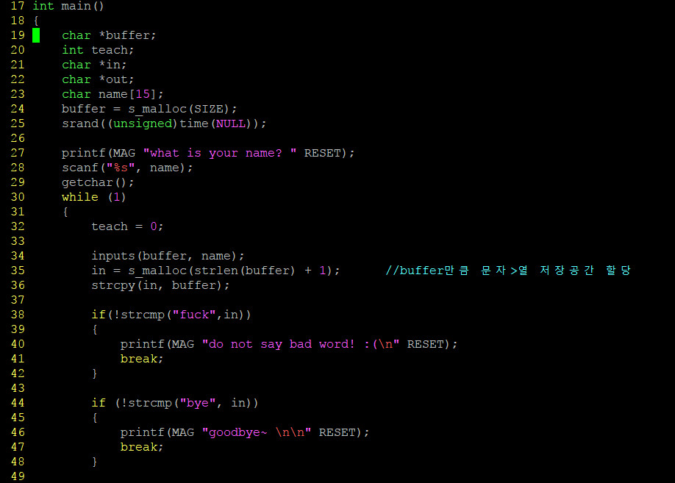
Main 함수

Slide 6
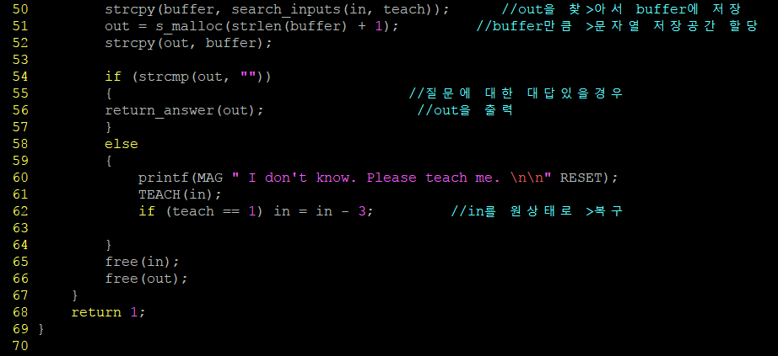
Main 함수

Slide 7
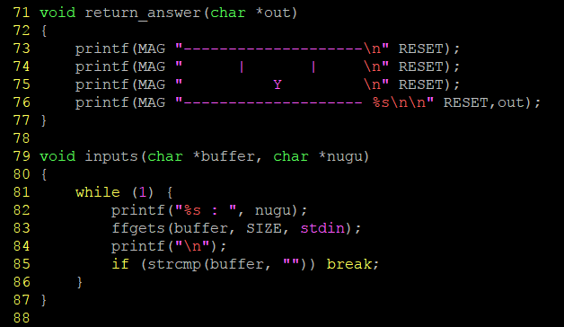
Return_answer & inputs 함수

Slide 8
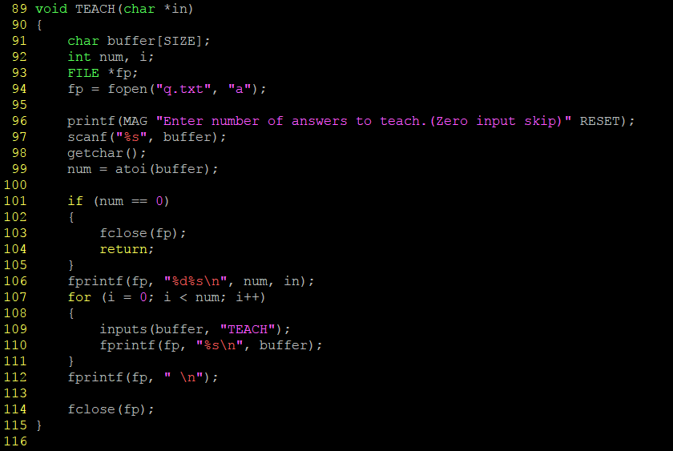
TEACH 함수

Slide 9
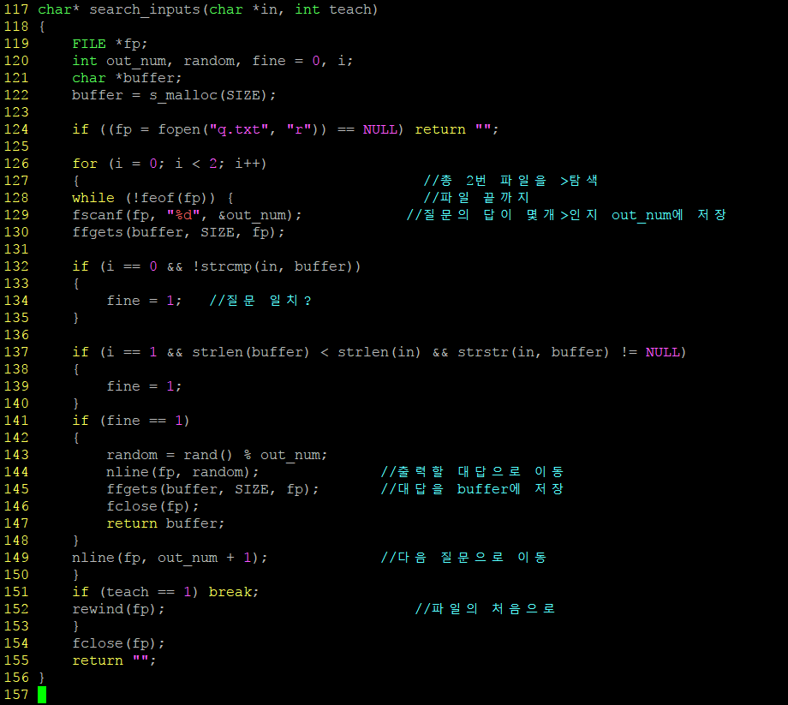
Search_inputs 함수

Slide 10
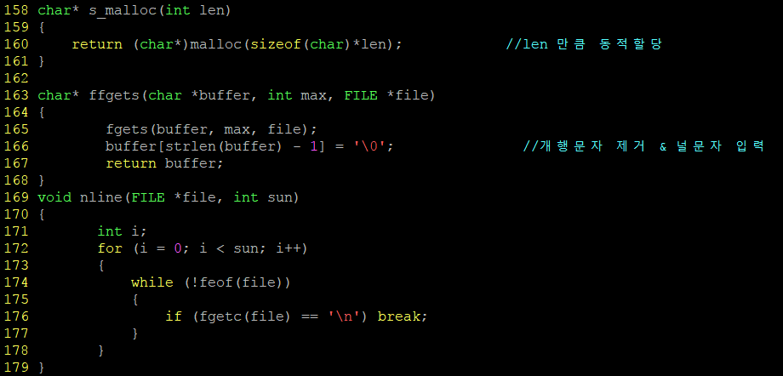
s_malloc & ffgets & nline 함수

Slide 11
Thank You

